Slide 1
Praktijk
in semester 3
25 februari 2026

Slide 2
Semester 3: Kind in de keten
Blok 1:
Tussenevaluatie
Blok 2:
Praktijkbeoordeling

Slide 3
De tussenevaluatie
Je plant met je praktijkbegeleider de tussenevaluatie (week 13-15).
Jullie vullen allebei voorafgaand model 1 en 2 in.
Jullie bespreken de tussenevaluatie en formuleren talenten, ontwikkelpunten en mogelijk nieuwe leerdoelen.
Je uploadt het beoordelingsmodel (pdf) in OnStage.
(Zie ook toetsbrochure)

Slide 4
De praktijkbeoordeling
Je hoort wie je praktijkbeoordelaar is.
Je legt contact om een afspraak te maken (of de beoordelaar mailt jou)
Je maakt een afspraak voor een moment dat jouw praktijkbegeleider ook aanwezig kan zijn
(Zie ook toetsbrochure)

Slide 5
De tussenevaluatie
Model 1: Beroepshouding
Model 2: Proces

Slide 6
De praktijkbeoordeling
Model 1: Beroepshouding 20%
Model 2: Proces 50%
Model 3: Activiteit 10%
Model 4: Gesprek 20%

Slide 7
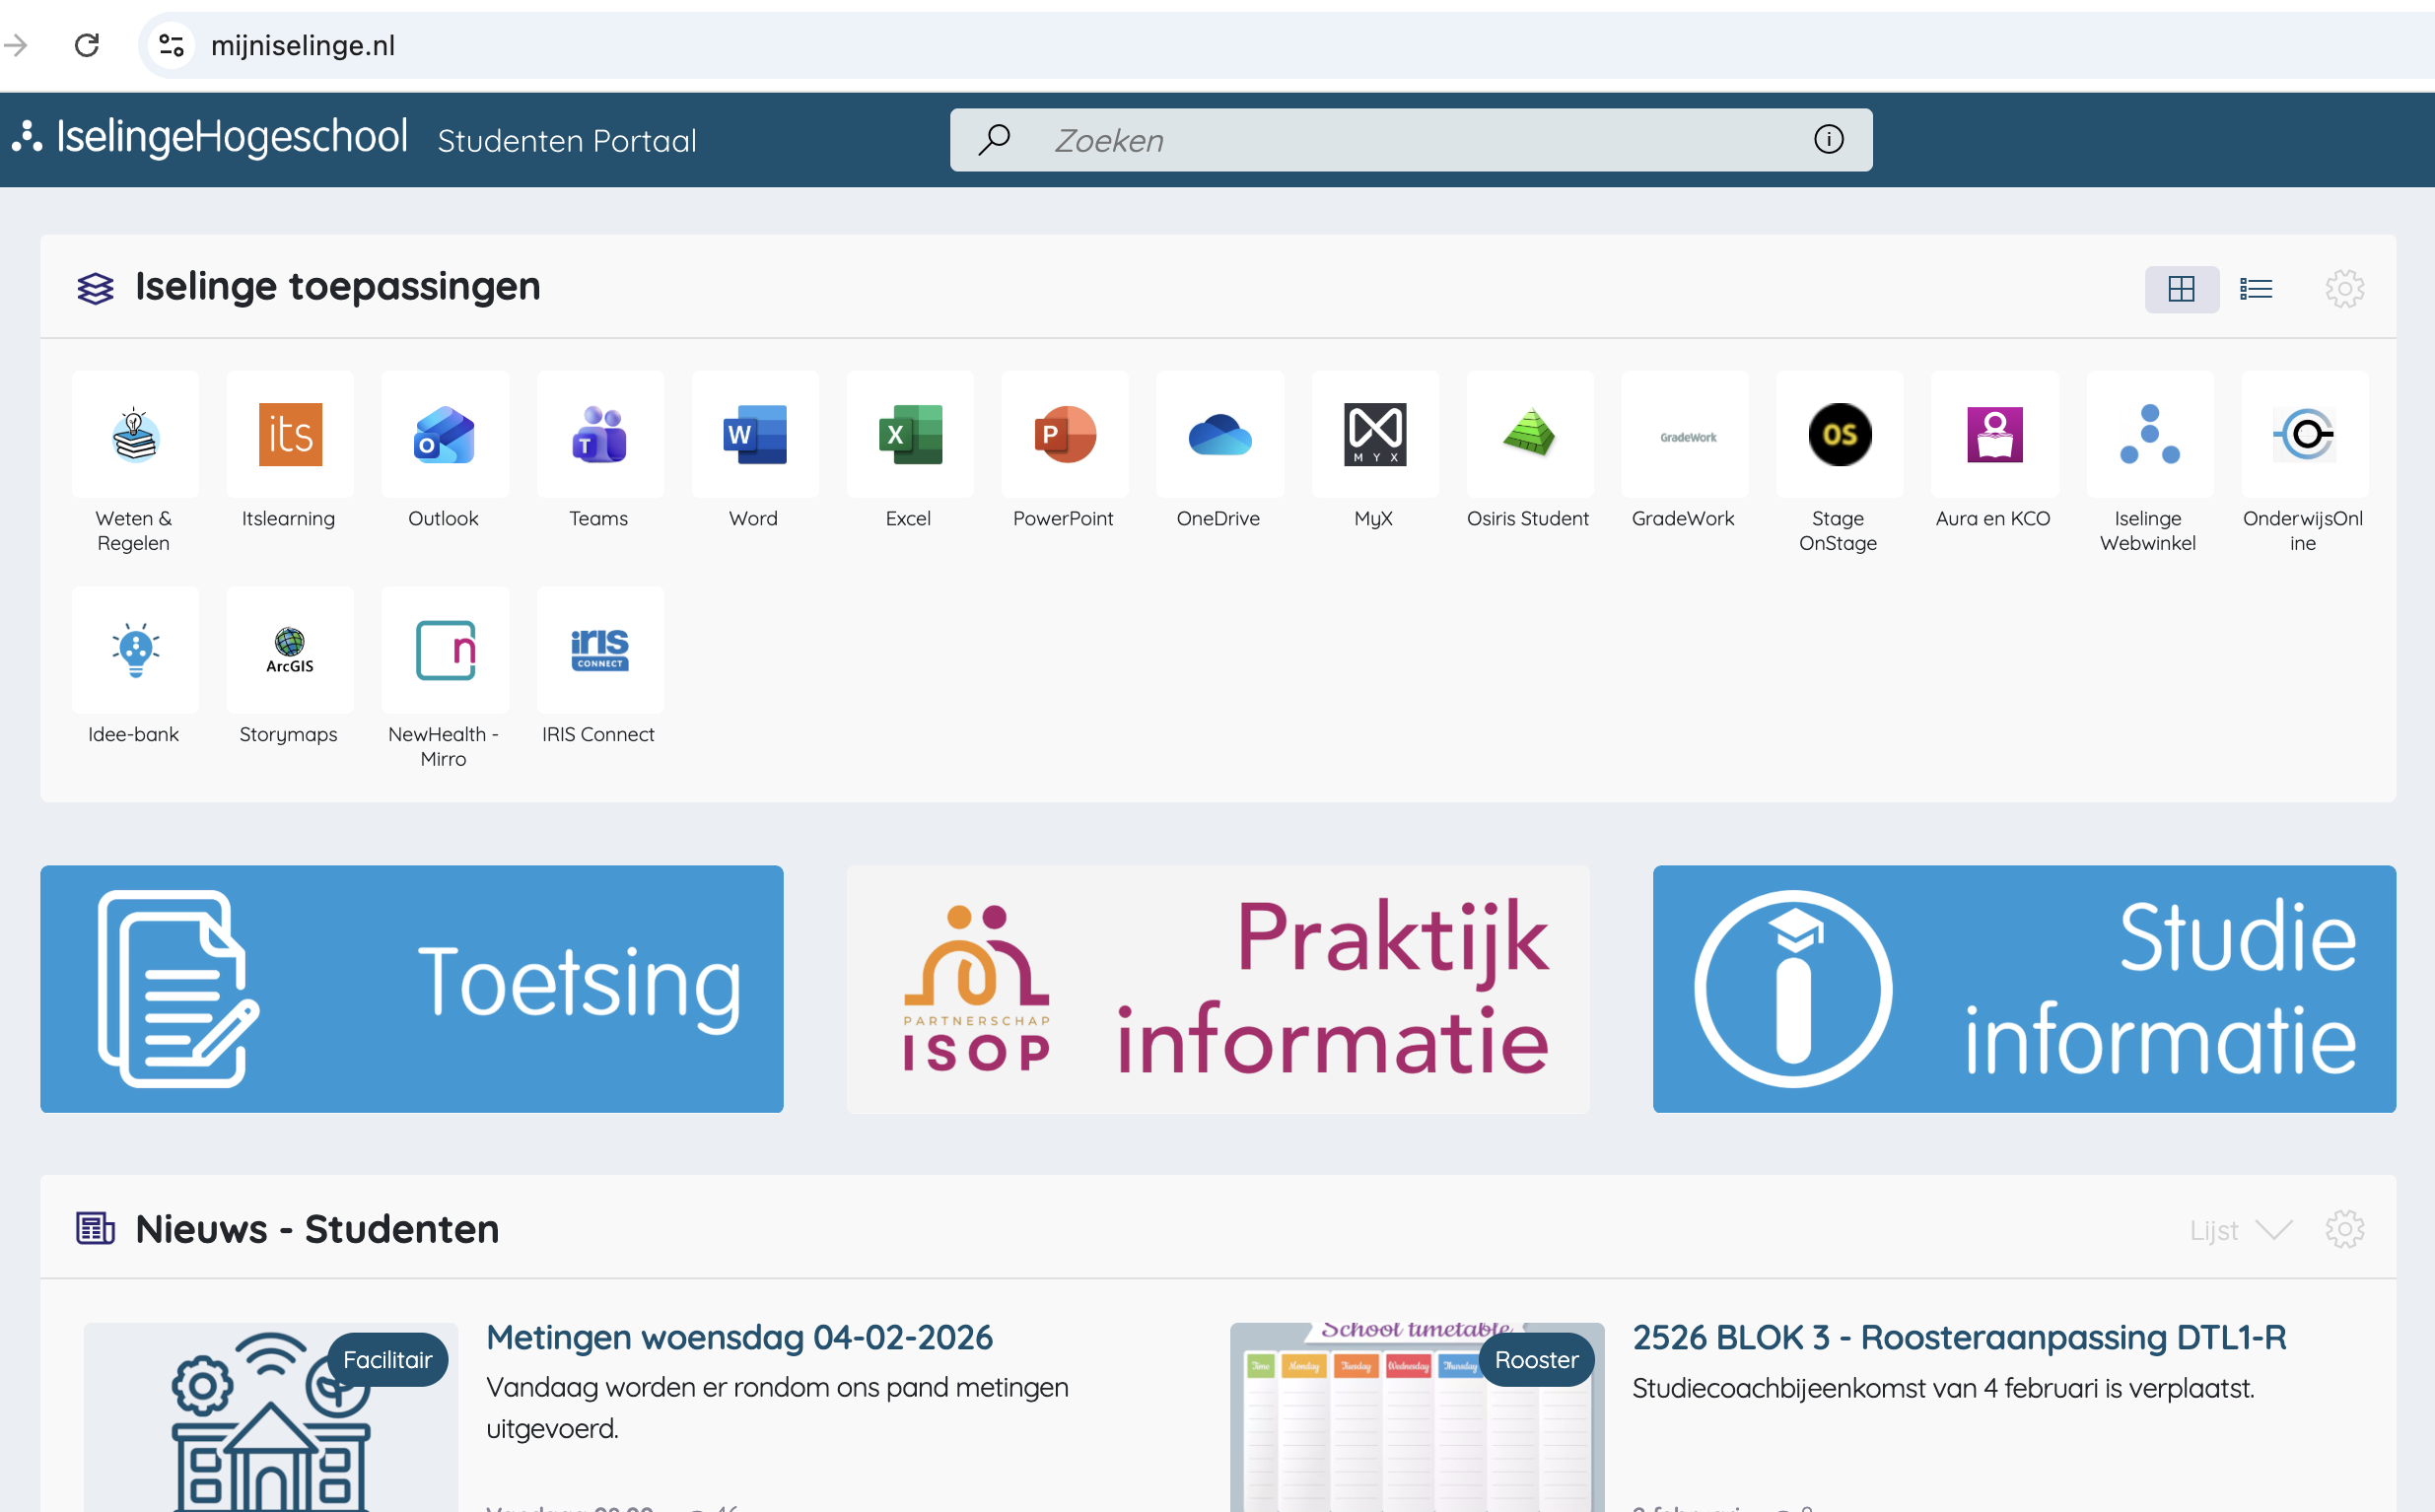
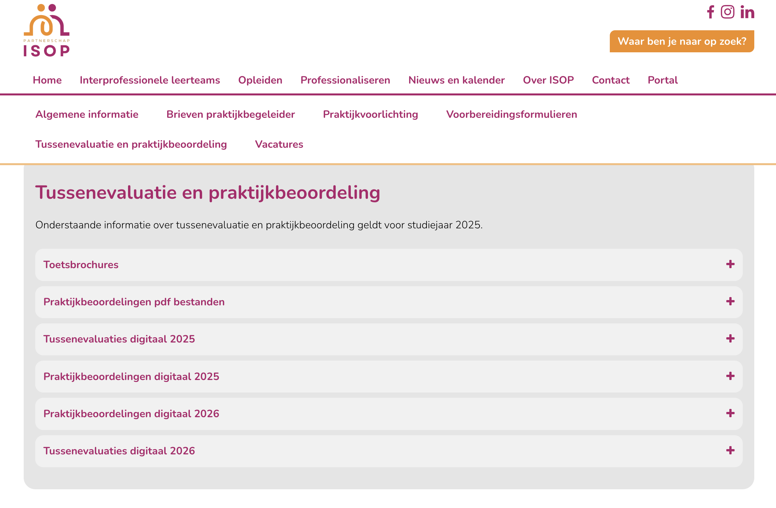
De tussenevaluatie

Slide 8
De tussenevaluatie
Welke verschillen zie je met de vorige tussenevaluatie/praktijkbeoordeling?
Waarin zie je de rol van verbinder terug?

Slide 9
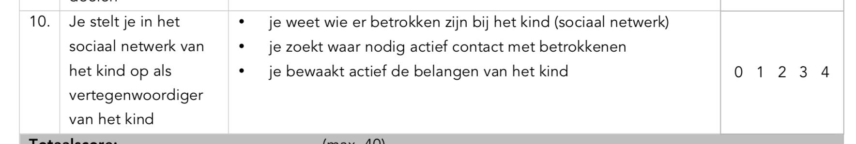
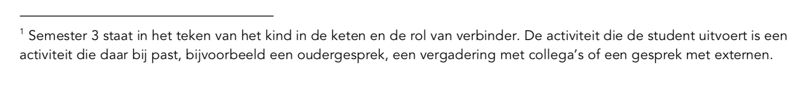
De tussenevaluatie

Slide 10
De tussenevaluatie
Waar sta je nu?
Wat gaat al heel goed?
Waar liggen je aandachtspunten de komende tijd?
Waar wil je nog over in gesprek met je praktijkbegeleider?

Slide 11
Nog vragen?
Mail naar stagebureauAd@iselinge.nl of carolien.vanriswijk@iselinge.nl

